Slide 2
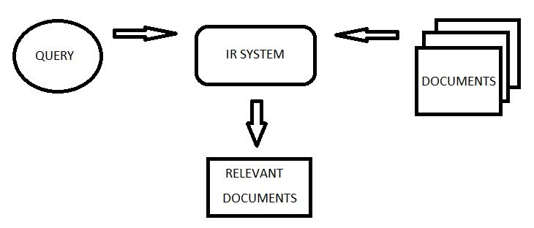
Information Retrieval (Truy xuất thông tin).
Là lấy ra những tài liệu (documents) chứa thông tin có liên quan đến thông tin người dùng cần thông qua truy vấn.

Slide 3
Những chức năng chính trong các hệ thống truy xuất thông tin.

Slide 4
Inverted index.
the postings
a: {1:1; 2:1}
bird: {2:3}
blue: {1:2; 2:2; 3:3}
dog: {1:3}
flying: {2:4}
in: {2:5}
on: {1:5}
road: {1:7}
running: {1:4}
sky: {2:7; 3:4}
the: {1:6; 2:6; 3:2}
under: {3:1}
the postings
a: {1:1; 2:1}
bird: {2:3}
blue: {1:2; 2:2; 3:3}
dog: {1:3}
flying: {2:4}
in: {2:5}
on: {1:5}
road: {1:7}
running: {1:4}
sky: {2:7; 3:4}
the: {1:6; 2:6; 3:2}
under: {3:1}
Đánh chỉ mục ngược.
1 2 3 4 5 6 7
Doc1: a blue dog running on the road
Doc2: a blue bird flying in the sky
Doc3: under the blue sky
Phrases:
the blue sky
the: {1:6; 2:6; 3:2}
blue: {1:2; 2:2; 3:3}
sky: {2:7; 3:4}
the: {1:6; 2:6; 3:2}
blue: {1:2; 2:2; 3:3}
sky: {2:7; 3:4}
the: {2:6; 3:2}
blue: {2:2; 3:3}
sky: {2:7; 3:4}

Slide 5
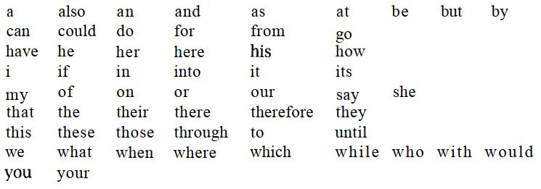
Stop list.
Small STOP LIST of English.

Slide 6
Stemming.
laughing, laughed, laughs => laugh-
goes => goe go => go
Go, went, gone; speak, spoke, spoken, ...

Slide 7
Các biện pháp đánh giá.

Slide 8
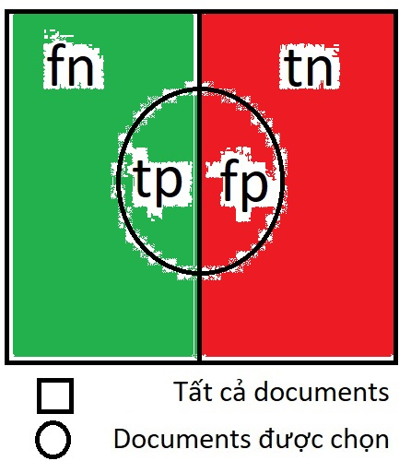
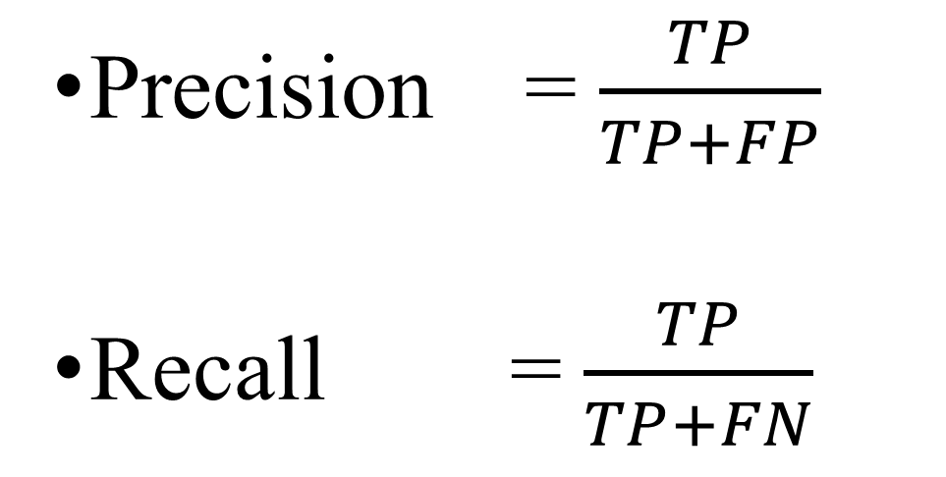
Precision and Recall.
 | Liên quan | Không liên quan
Chọn | True positive | False positive
Không chọn | False negative | True negative
Precision = $\frac{TP}{TP+FP}$
Recall = $\frac{TP}{TP+FN}$

Slide 9
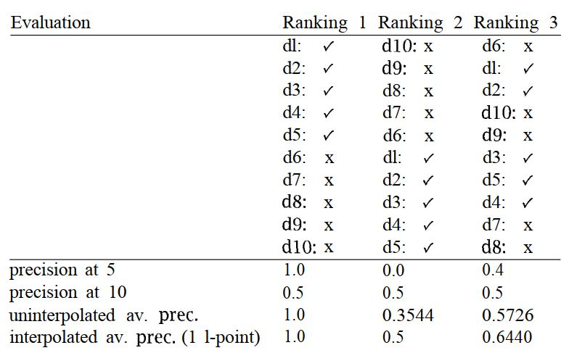
Precision and Recall combine Ranking.
(1/6 + 2/7 + 3/8 + 4/9 + 5/10) / 5 = 0.3544
(1/2 + 2/3 + 3/6 + 4/7 + 5/8) / 5 = 0.5726

Slide 10
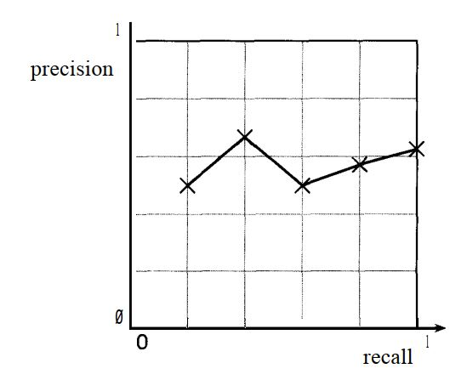
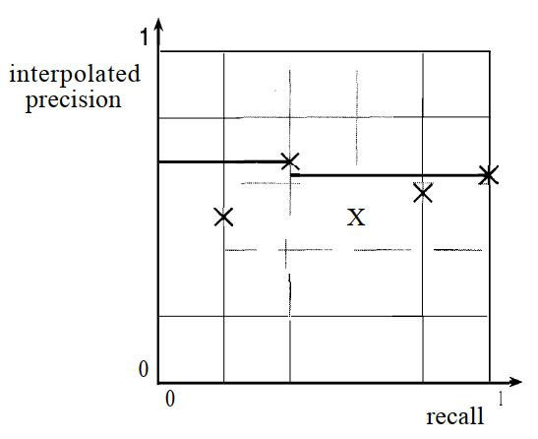
Precision and Recall combine Ranking.

Slide 11
The probability ranking principle.

Slide 12
Mô hình không gian vector. (The vector space model)

Slide 13
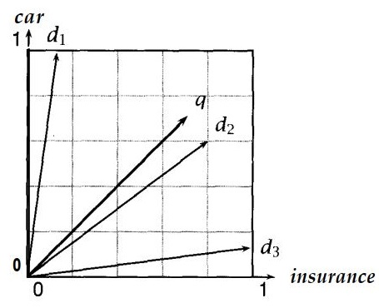
The vector space.
q(0.71; 0.71)
d1(0.13; 0.99)
d2(0.8; 0.6)
d3(0.99; 0.13)

Slide 14

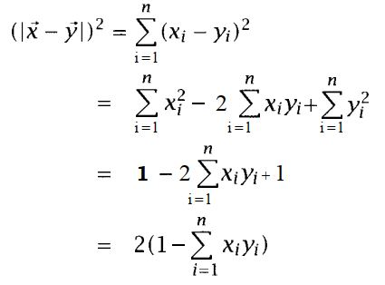
Cosine similarity.

Slide 15
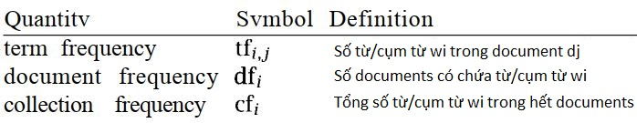
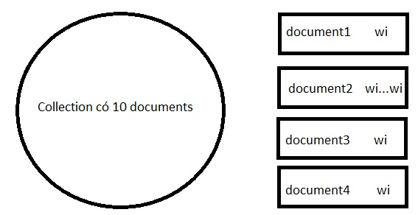


Term weighting.
Only 1 collection.

Slide 16
Term weighting. Term Frequency.

Slide 17
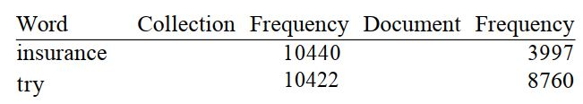
Term weighting. Document Frequency.

Slide 18

Inverse Document Frequency.
N: tổng số documents

Slide 19
Mô hình phân phối term. (Term distribution model)

Slide 20



The Poisson distribution.
là trung bình số các w_i xuất hiện trên 1 document.
Trung bình = phương sai = lamda

Slide 21
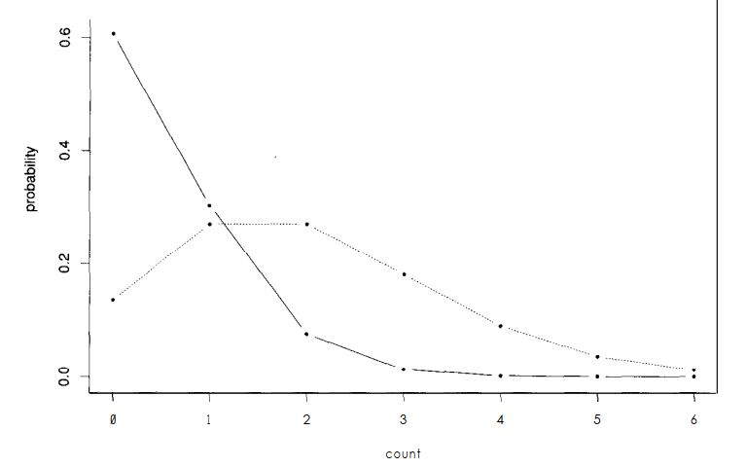
The Poisson distribution.
P(k;0.5)
K là số term i xuất hiện trong một document.
P(k;2.0)

Slide 22
The Poisson distribution.

Slide 23

The two-Poisson model.
2 lớp của các documents liên kết với 1 term: có đặc quyền; không đặc quyền.
pi : xác suất document nằm trong lớp đặc quyền.
1-pi : xác suất document nằm trong lớp không đặc quyền.
Lamda1: trung bình số lần xuất hiện của w_i trong lớp đặc quyền.
Lamda2: trung bình số lần xuất hiện của w_i trong lớp không đặc quyền.

Slide 24

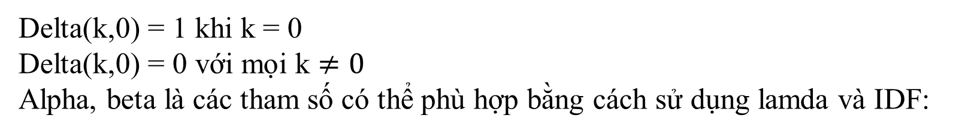
The K mixture.
Delta(k,0) = 1 khi k = 0
Delta(k,0) = 0 với mọi k $≠0$
Alpha, beta là các tham số có thể phù hợp bằng cách sử dụng lamda và IDF:

Slide 25



Residual inverse document frequency.
P là phân phối Poisson, lamda = cf_i / N
Là xác suất Poisson của một document có chứa ít nhất một w_i

Slide 26
Lập chỉ mục ngữ nghĩa tìm ẩn. (Latent Semantic Indexing)

Slide 27
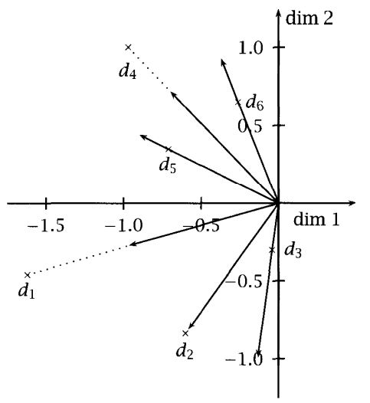
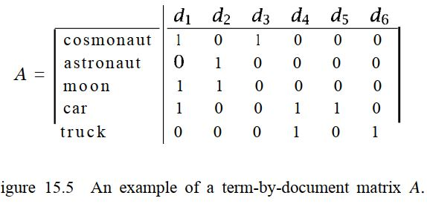
Latent Semantic Indexing.
5 chiều, 6 đối tượng.

Slide 28
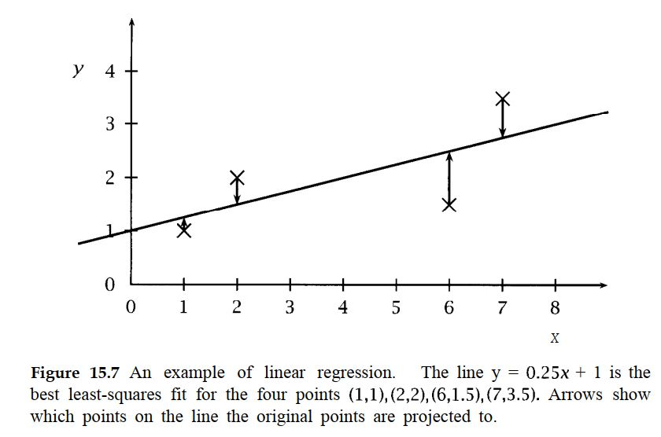
Least-squares methods.

Slide 29

Singular value decomposition.
N = min(t,d)

Slide 30
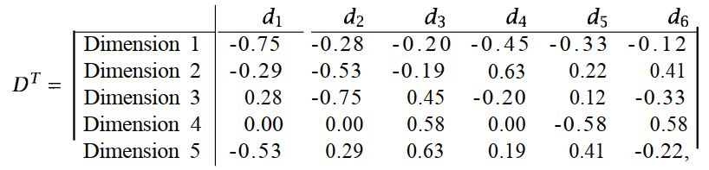
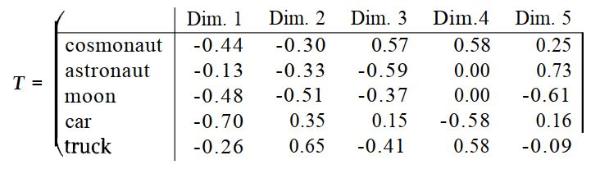
Singular value decomposition.

Slide 31
Latent Semantic Indexing in IR.

